Slide 1

Analyse et Exploitation de Données
Régression Logistique Binaire
Guechtouli Anis
Hammamid Ahmed Issam

Slide 2
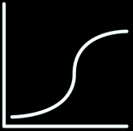




Analyse et Exploitation de Données
Contenue
Introduction et
Problematiques
Fonction
Sigmoïde
Domaines d’application
Exemples
Evaluation
Conclusion

Slide 3

Analyse et Exploitation de Données
Introduction
La régression est une méthode clé en analyse prédictive, souvent associée à des variables continues. Cependant, elle peut également être utilisée pour des tâches de classification, offrant une approche simple et interprétable. Nous nous pencherons ici sur comment utiliser la régression pour la classification et les domaines où cette approche est particulièrement efficace.

Slide 4

Analyse et Exploitation de Données
Problematiques
Comment peut-on utiliser un modèle de régression pour résoudre des problèmes de classification ?
Quels sont les domaines dans lesquels ces approches peuvent être utilisées avec efficacité ?

Slide 5
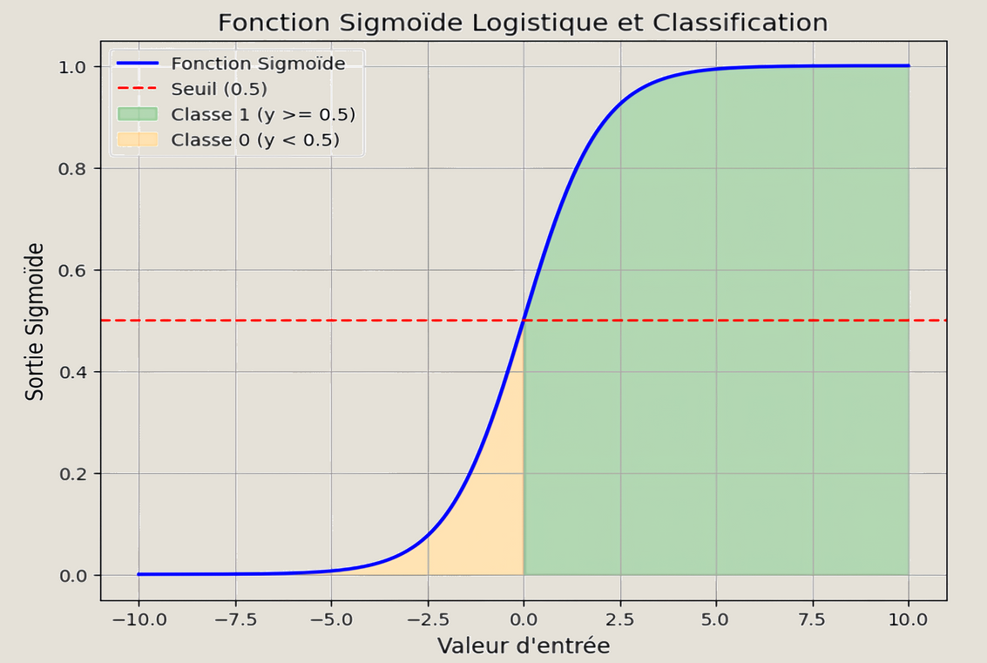
Analyse et Exploitation de Données
Régression Logistique Binaire
La régression logistique binaire est une méthode de classification qui prédit la probabilité d'appartenance à l'une des deux classes. Elle utilise la fonction sigmoïde pour transformer la sortie continue en une probabilité entre 0 et 1, permettant ainsi de prendre des décisions sur la classe à prédire.

Slide 6
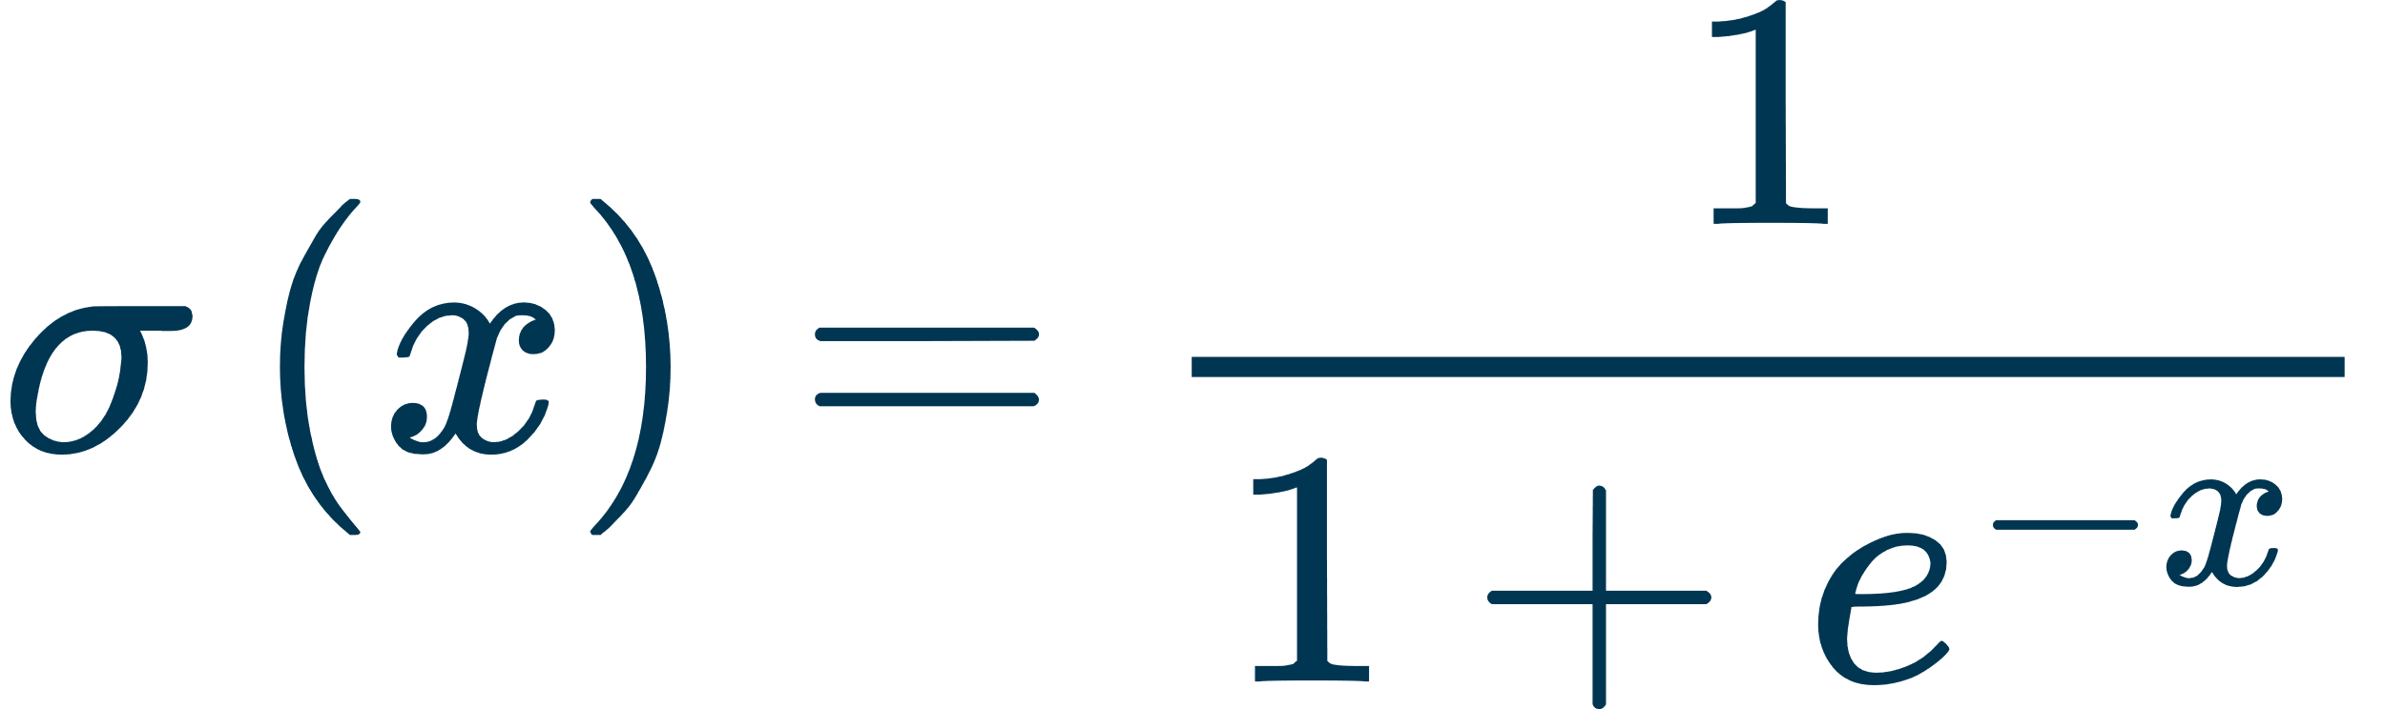
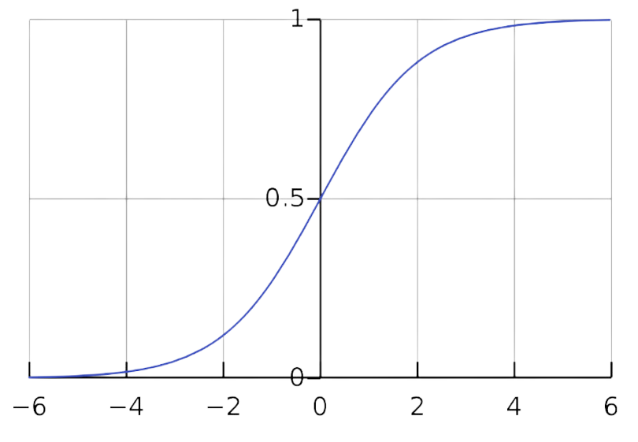
Analyse et Exploitation de Données
Fonction Sigmoïde
La fonction sigmoïde est utilisée pour transformer une sortie continue en une probabilité comprise entre 0 et 1.
Elle est couramment appliquée dans des modèles de classification, notamment la régression logistique, pour prédire la probabilité d'appartenance à une classe. Sa forme en "S" permet d'obtenir des valeurs facilement interprétables dans le cadre de la classification binaire.

Slide 7
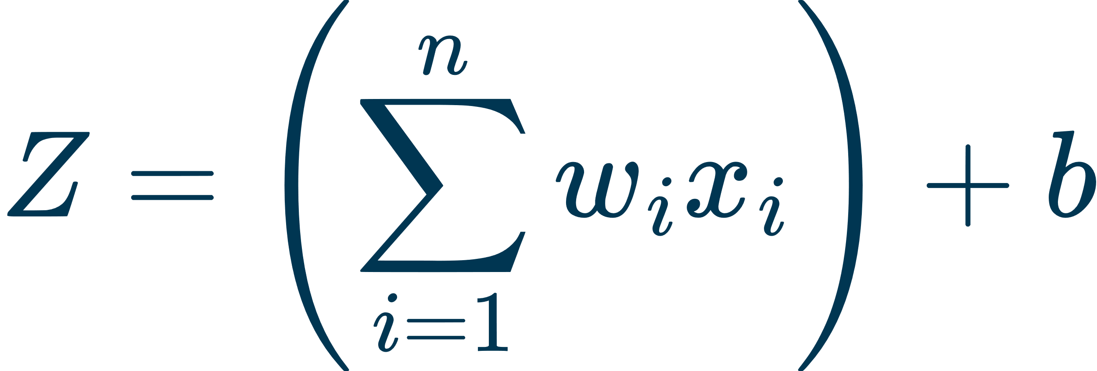
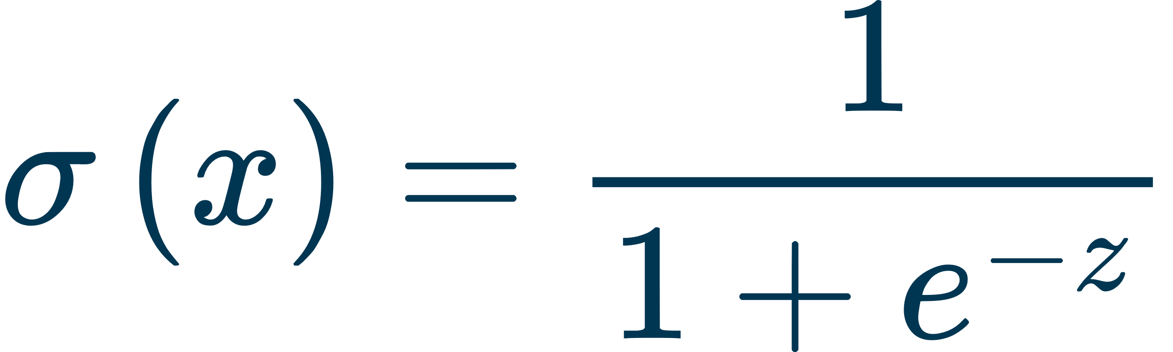
Analyse et Exploitation de Données
Fonction Sigmoïde
Avant d'appliquer la fonction sigmoïde, une somme pondérée des caractéristiques est calculée. Chaque caractéristique est multipliée par un poids et additionnée à un biais pour obtenir une valeur Z. Cette valeur est passée dans la fonction sigmoïde qui génère une probabilité entre 0 et 1. Pour interpréter le résultat, un seuil comme 0.5 est utilisé : si la probabilité est supérieure ou égale au seuil, la classe positive est prédite, sinon la classe négative est prédite.

Slide 8





Analyse et Exploitation de Données
Domaines d’application
Les domaines d'utilisation de la régression logistique binaire sont variés : de la classification des emails en spam ou non, à la détection du cancer, l’évaluation des prêts bancaires, la différenciation des mines et roches dans les données sonar, la classification de la pluie ou non, et la reconnaissance vocale.

Slide 9
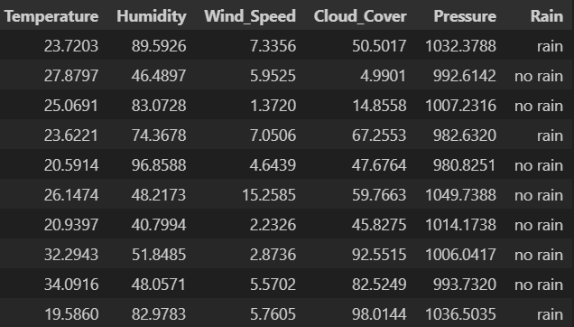
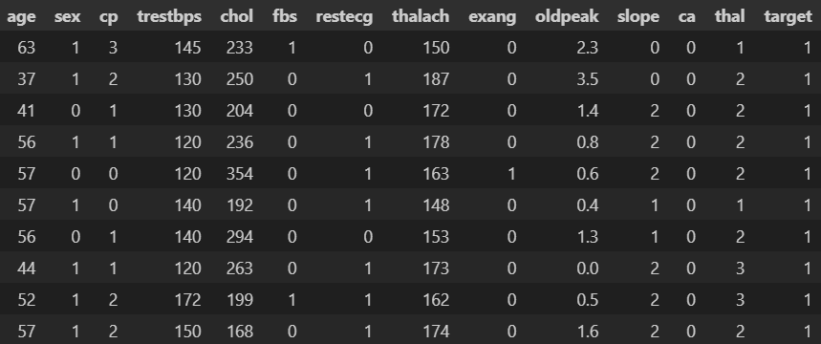
Analyse et Exploitation de Données
Exemples
Parmi les exemples que nous avons préparés, nous avons sélectionné la classification du météo (pluie/non-pluie) et la classification des maladies cardiaques pour illustrer un exemple de base et un exemple plus avancé d’application de la régression logistique binaire.

Slide 10
Analyse et Exploitation de Données
Description du Dataset
age : Âge de l'individu (en années).
sex : Sexe de l'individu (1 = h, 0 = f).
cp (type de douleur thoracique) :
0 : Angine typique.
1 : Angine atypique.
2 : Douleur non angineuse.
3 : Asymptomatique.
trestbps : Pression artérielle au repos.
chol : Taux de cholestérol sérique.
fbs : Glycémie à jeun.
thalach : Fréquence cardiaque maximale atteinte.
restecg (résultats électrocardiographiques) :
0 : Normal.
1 : Anomalie.
2 : Hypertrophie ventriculaire gauche probable ou certaine.
exang : Angine induite par l'exercice (1 = oui, 0 = non).
oldpeak : Dépression ST induite par l'exercice par rapport au repos.
target : Présence de maladie cardiaque (1 = oui, 0 = non).

Slide 11
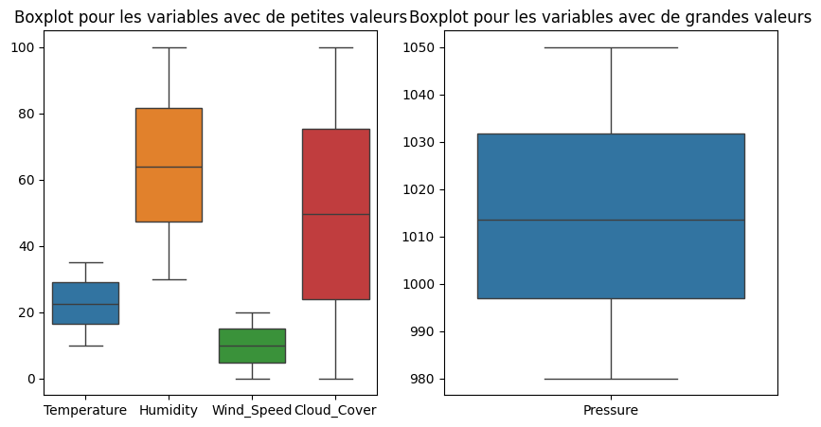
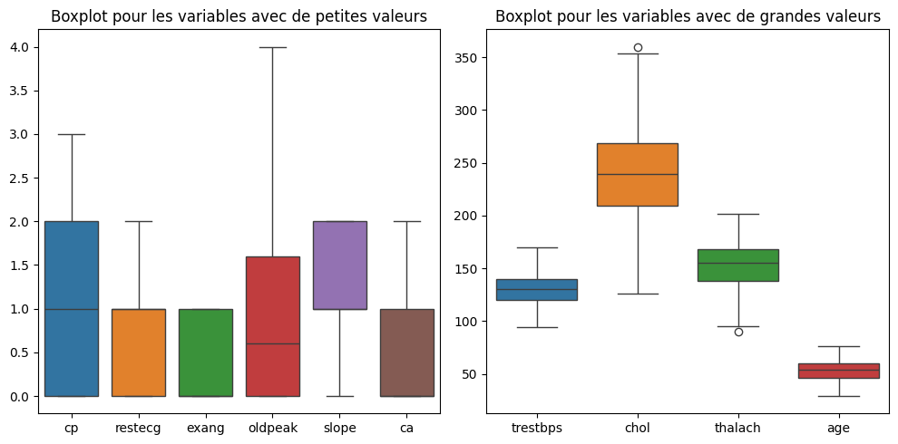
Analyse et Exploitation de Données
Prétraitement
Après avoir confirmé l'absence de valeurs manquantes, nous utilisons le boxplot pour identifier et retirer les outliers. Cette étape permet d'améliorer la qualité des données et, par conséquent, les performances du modèle.

Slide 12
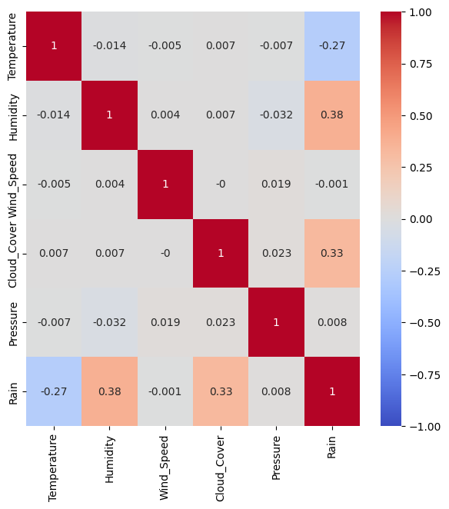
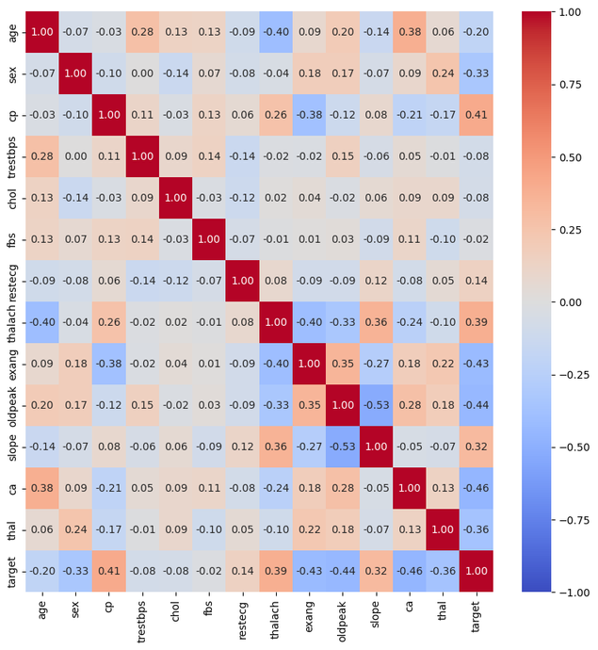
Analyse et Exploitation de Données
Prétraitement
La matrice de corrélation nous permet de mieux comprendre les liens entre les différentes variables. Cette analyse aide à repérer les interactions significatives et à guider les choix lors de l’entraînement du modèle.

Slide 13
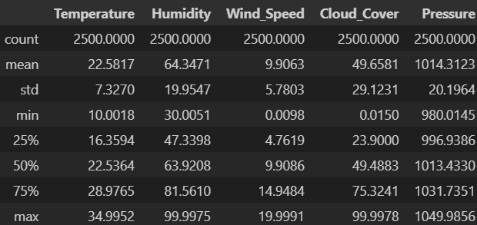
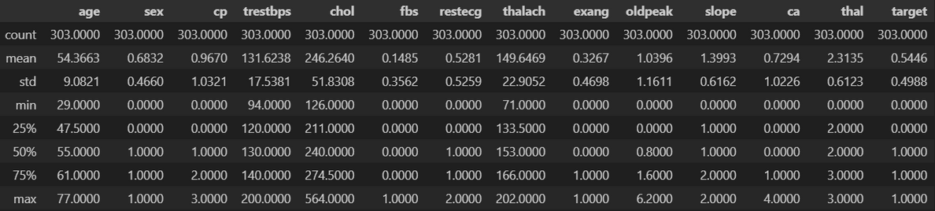
Analyse et Exploitation de Données
Stat Descriptive
Les statistiques descriptives sont utilisées pour résumer et présenter les données de manière claire et concise. Elles permettent d'identifier les tendances, de comprendre la distribution des données et de simplifier leur interprétation.

Slide 14
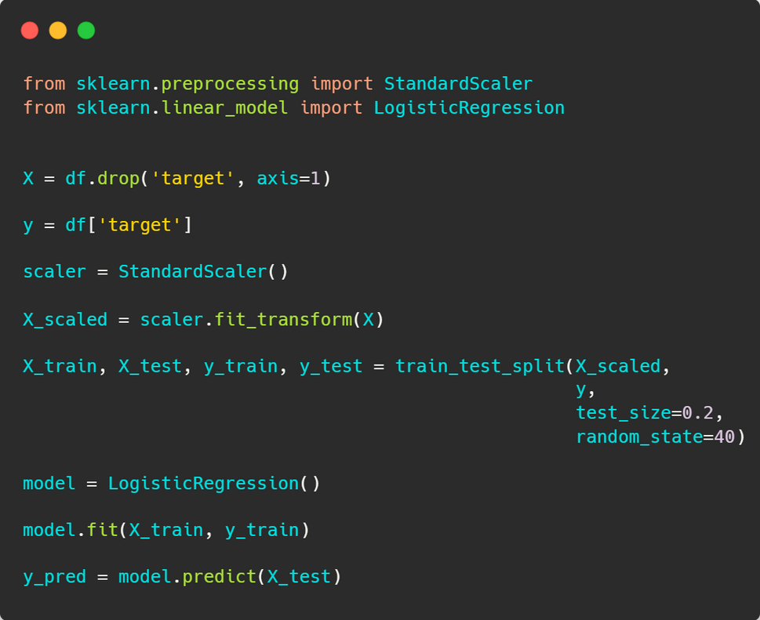
Analyse et Exploitation de Données
Entrainement
Après avoir nettoyé les données et appliqué une normalisation avec StandardScaler pour uniformiser les échelles des variables, nous procédons à l’entraînement du modèle de régression logistique binaire. Cette étape vise à ajuster les paramètres pour optimiser la précision des prédictions.

Slide 15
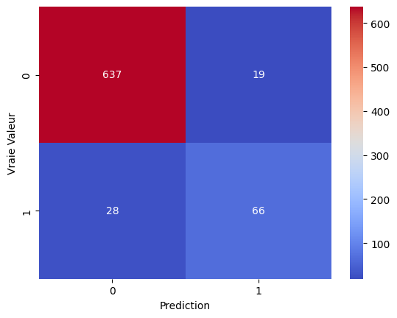
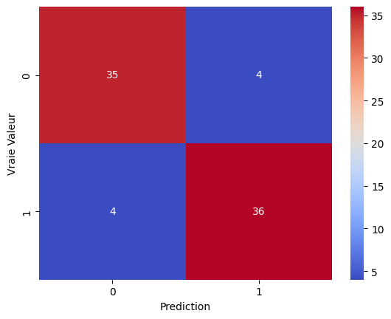
Analyse et Exploitation de Données
Evaluation
Modèle météo (pluie/non-pluie) :
Exactitude : 93,73 %
Les résultats montrent une précision élevée pour la classe majoritaire (0), mais une performance plus faible pour la classe minoritaire (1), avec un F1-score de 0,74.
Modèle maladies cardiaques :
Exactitude : 89,87 %
Performances équilibrées entre les classes, avec une précision, un rappel et un F1-score de 0,90 pour les deux classes.

Slide 16
Analyse et Exploitation de Données
Validation Croisée
Modèle météo :
Les scores de validation croisée montrent une bonne stabilité avec des performances autour de 92,8 %, allant de 91,8 % à 93,6 % sur les différentes itérations.
Modèle maladies cardiaques :
Les scores de validation croisée varient entre 81 % et 90 %, avec des résultats légèrement plus faibles pour certaines itérations, ce qui indique une certaine variabilité dans la performance du modèle.
Fold 1 : 91.80 %
Fold 2 : 93.60 %
Fold 3 : 93.40 %
Fold 4 : 92.80 %
Fold 5 : 92.40 %
Fold 1 : 86.79 %
Fold 2 : 86.79 %
Fold 3 : 90.38 %
Fold 4 : 84.62 %
Fold 5 : 80.77 %

Slide 17
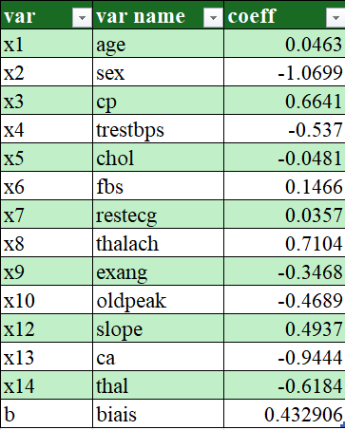
Analyse et Exploitation de Données
Coefficents
logit(p) = 0.4329 + 0.0463 * x1 + - 1.0699 * x2 + 0.6641 * x3 + - 0.5370 * x4 + - 0.0481 * x5 + 0.1466 * x6 + 0.0357 * x7 + 0.7104 * x8 +
- 0.3468 * x9 + - 0.4689 * x10

Slide 18

Analyse et Exploitation de Données
Conclusion
La régression logistique binaire est un outil essentiel en analyse prédictive, simple et polyvalent, avec des applications variées. Bien qu’adaptée aux problèmes simples, ses limites dans les contextes complexes peuvent nécessiter des modèles plus avancés, comme les arbres de décision ou les réseaux neuronaux.

Slide 19

Analyse et Exploitation de Données
Merci
pour votre attention

